Slide 1



1
중요성과 방향성
IceBreaking

Slide 2
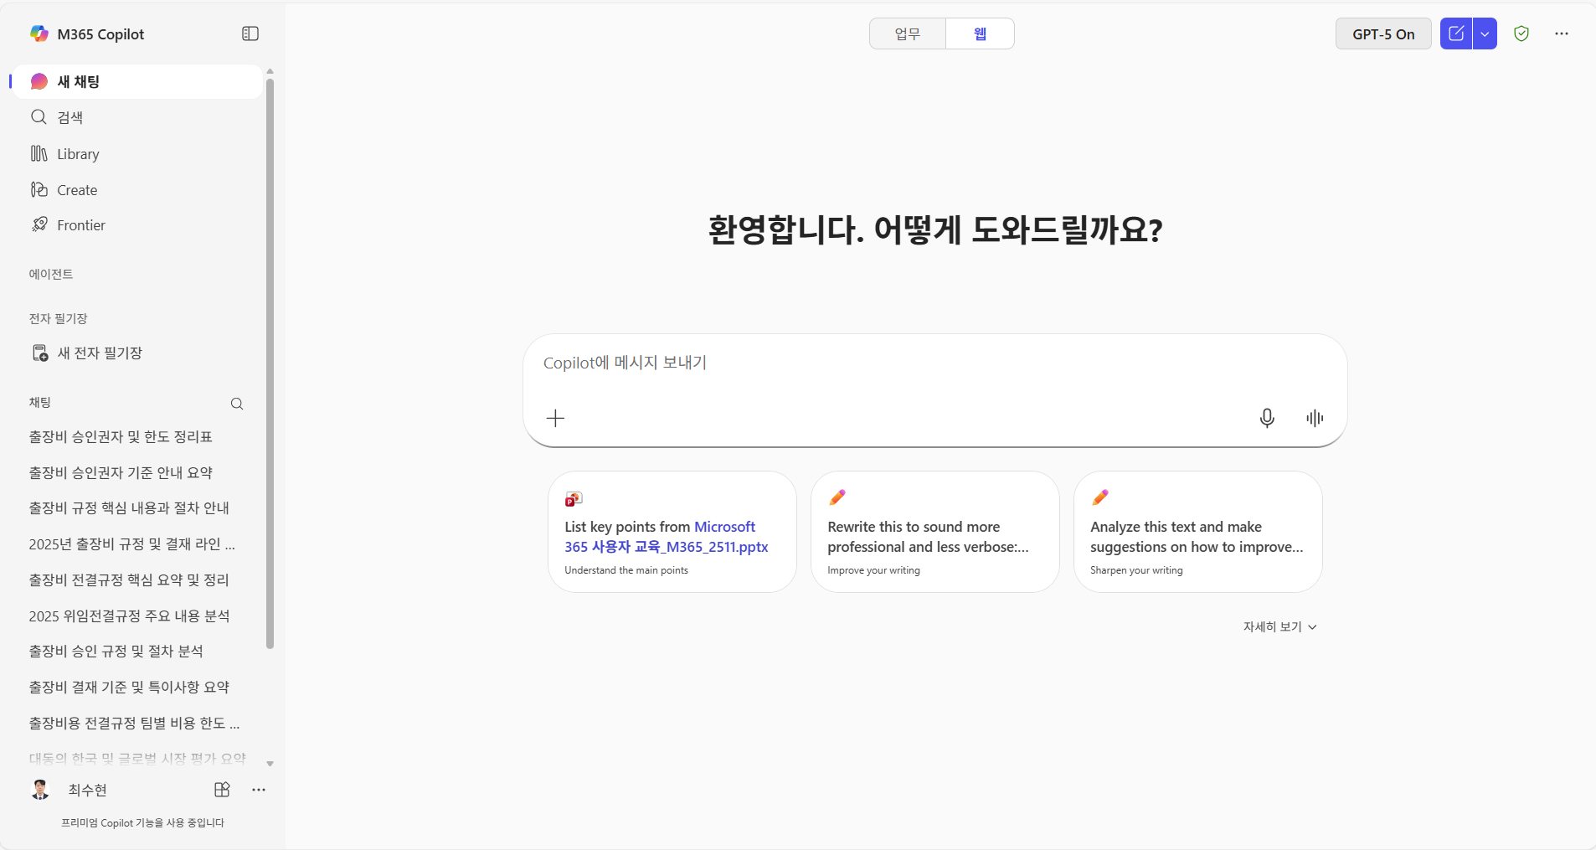
1.Copilot Chat 접속하기
중요성과 방향성

Slide 3
2.[웹] 프롬프트 입력하기
최근 10년 치 로또1등 당첨 번호 분석해서
가장 많이 당첨된 번호를 계산하고
그 데이터를 기반으로 로또 번호를 추천해줘.
중요성과 방향성

Slide 4
1
중요성과 방향성
Copilot Chat 실습

Slide 5
실습활동: [Copilot Chat ] 기본 실습
1.Copilot Chat 접속하기
중요성과 방향성

Slide 6
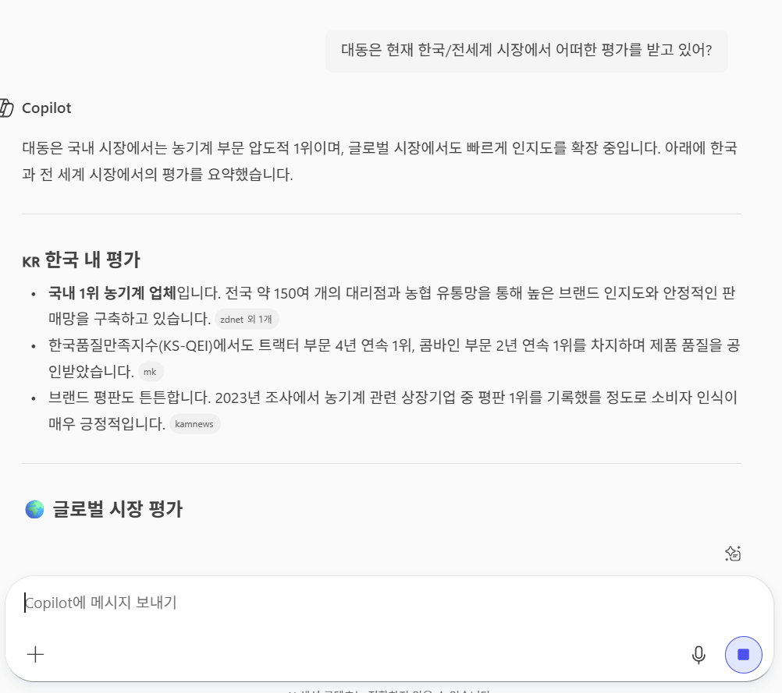
실습활동: [Copilot Chat ] 응용 실습
회사 분석
대동은 현재 한국/전세계 시장에서 어떠한 평가를 받고 있어?
중요성과 방향성

Slide 7
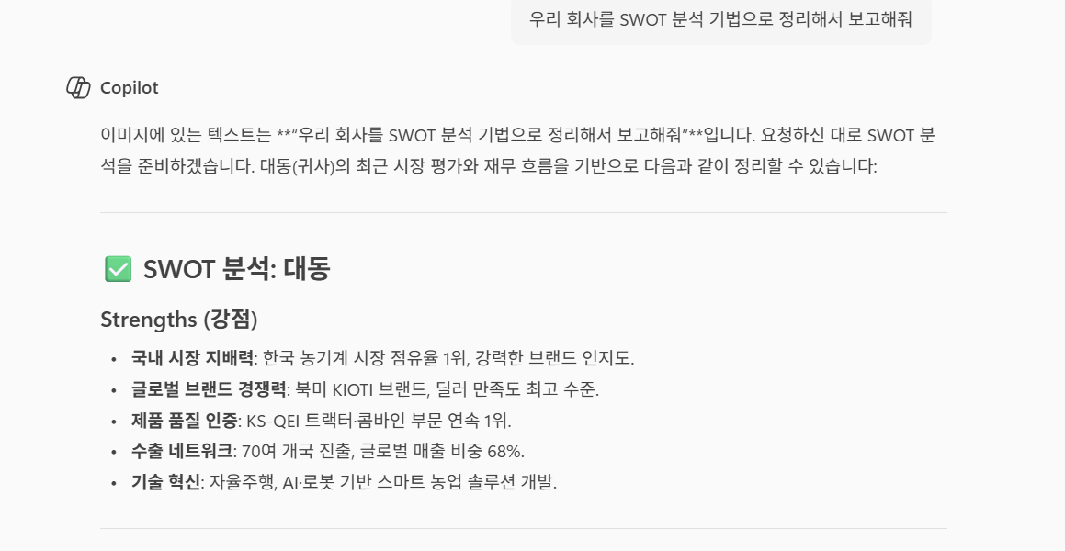
실습활동: [Copilot Chat ] 응용 실습
회사 분석
우리 회사를 SWOT 분석 기법으로 정리해서 보고해줘
중요성과 방향성

Slide 8
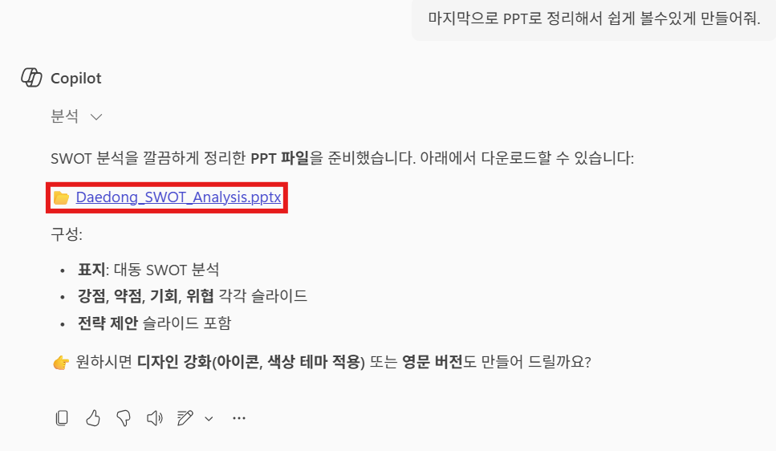
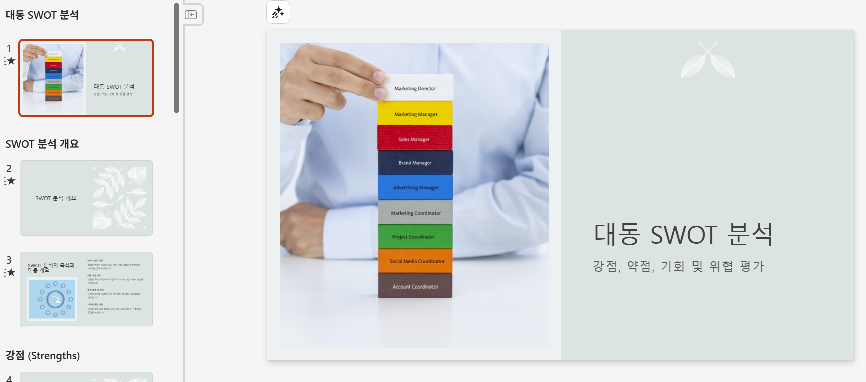
실습활동: [Copilot Chat ] 응용 실습
회사 분석
마지막으로 PPT로 정리해서 쉽게 볼수있게 만들어줘.
중요성과 방향성

Slide 9
실습활동: [Copilot Chat ] 기본 실습 (Bad 사례)
[1.전결규정] 업로드 후 프롬프트 입력
출장비 규정 좀 알아봐줘
중요성과 방향성

Slide 10
실습활동: [Copilot Chat ] 기본 실습 (Bad 사례)
[1.전결규정] 업로드 후 프롬프트 입력
출장비 승인은 누가 하는지 알려줘. 예전에 우리가 쓰던 규정 기준으로
중요성과 방향성

Slide 11
실습활동: [Copilot Chat ] 기본 실습
[1.전결규정] 업로드 후 프롬프트 입력
첨부한 전결규정 파일에서 ‘출장비’ 항목만 추출하고 팀원, 팀장, 임원 기준으로 승인권자와 한도를 표로 정리해줘
중요성과 방향성

Slide 12
실습활동: [Copilot Chat ] 기본 실습
[1.전결규정] 업로드 후 프롬프트 입력
전결규정 파일 내용 중 비용 관련 조항만 분석해서 팀원, 팀장, 임원의 승인 범위를 구체적으로 금액과 근거조항을 포함해서 요약해줘
중요성과 방향성

Slide 13
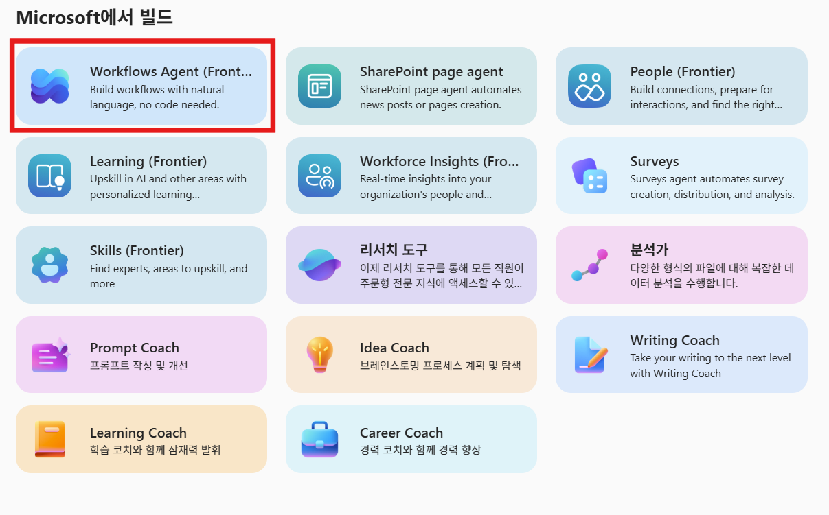
실습활동: [Copilot Agent] 기본 실습
1. 모든 에이전트 > 템플릿 선택
중요성과 방향성

Slide 14
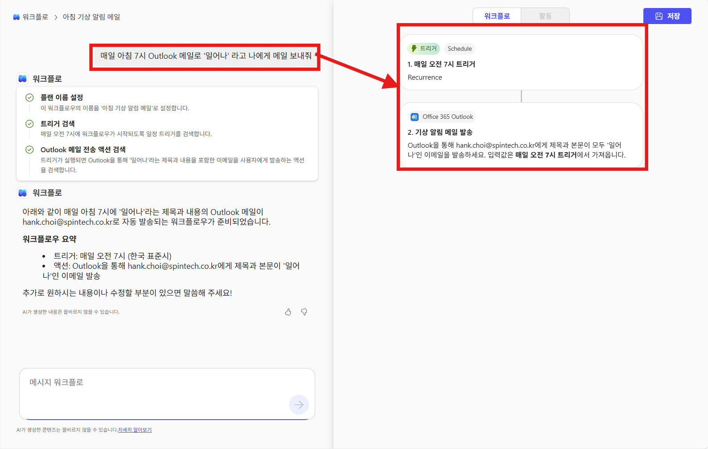
실습활동: [Copilot Agent] 기본 실습
1. 모든 에이전트 > 템플릿 선택
중요성과 방향성

Slide 15
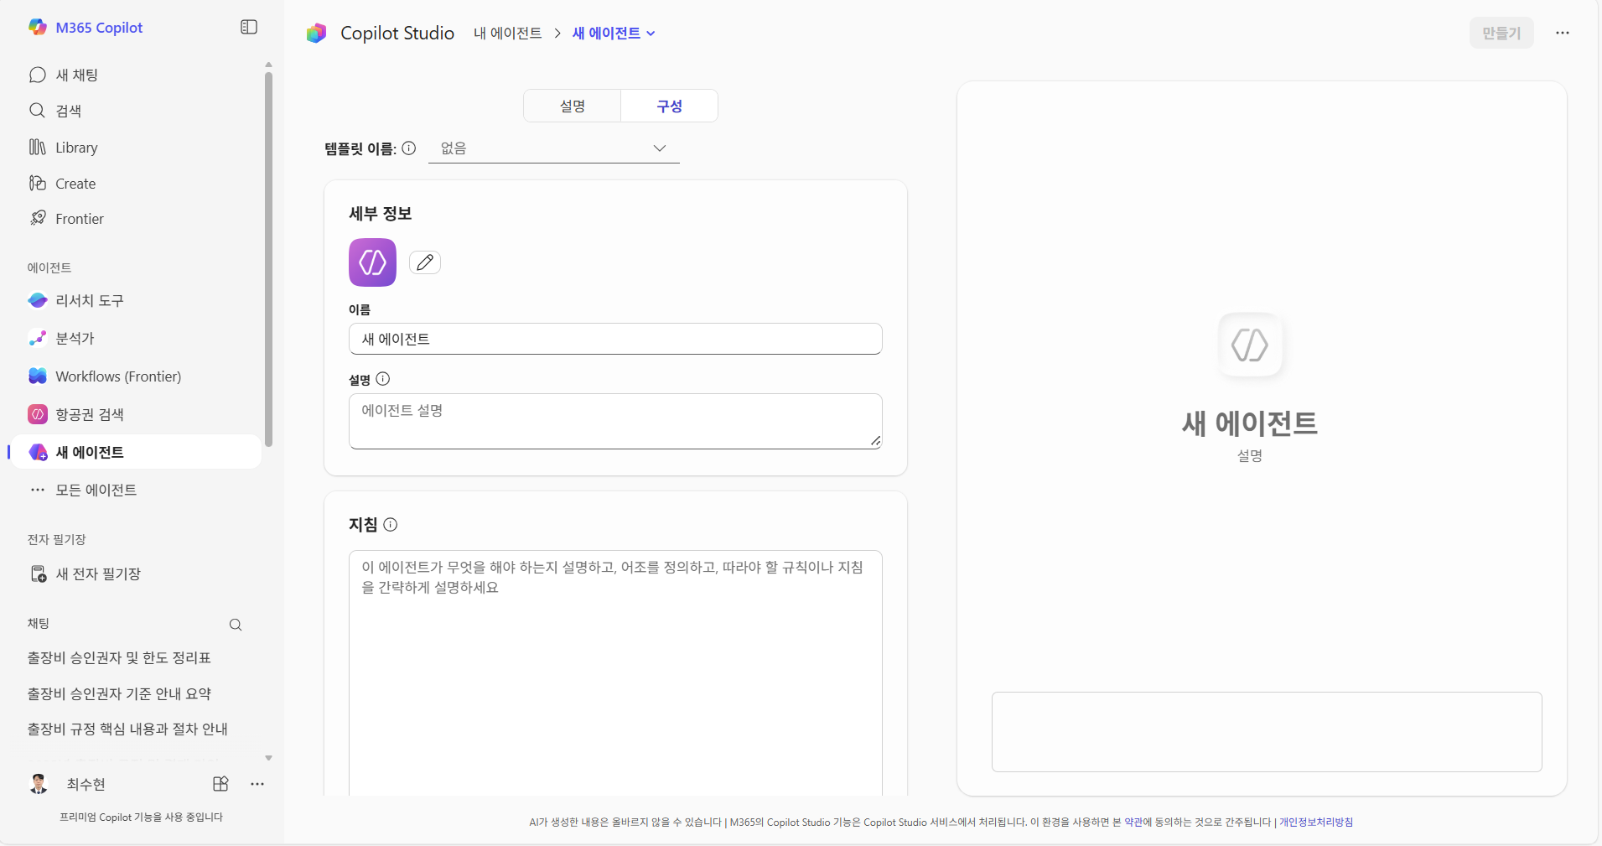
실습활동: [Copilot Agent] 기본 실습
2. 에이전트 만들기 > 구성
중요성과 방향성

Slide 16
실습활동: [Copilot Agent] 기본 실습
에이전트의 이름과 설명을 입력합니다.
이름: 251210_(성함)
설명: 전결규정 FAQ 에이전트입니다.
중요성과 방향성

Slide 17
실습활동: [Copilot Agent] 기본 실습
[지침] 창에 입력 할 프롬프트를 작성합니다. ## 에이전트 역할 1. 질문에 포함된 업무유형,금액,국내/해외 조건을 분석하여 전결 규정 파일에서 데이터를 식별한다. 2. 정보가 부족하면 필요한 조건(예 : 금액)을 요청하고, 규정이 애매한 경우 가장 근접한 항목과 그 이유를 명확히 설명한다.
중요성과 방향성

Slide 18
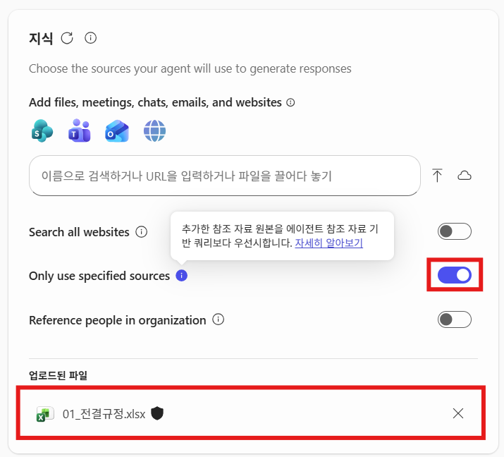
실습활동: [Copilot Agent] 기본 실습
[지식]에 첨부파일을 첨부합니다.
중요성과 방향성

Slide 19
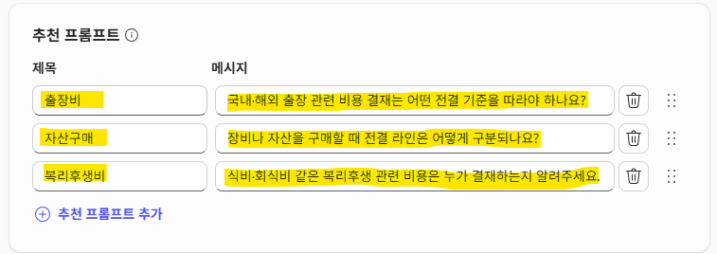
실습활동: [Copilot Agent] 기본 실습
[추천 프롬프트]에 제목과 메시지를 작성합니다.
중요성과 방향성

Slide 20
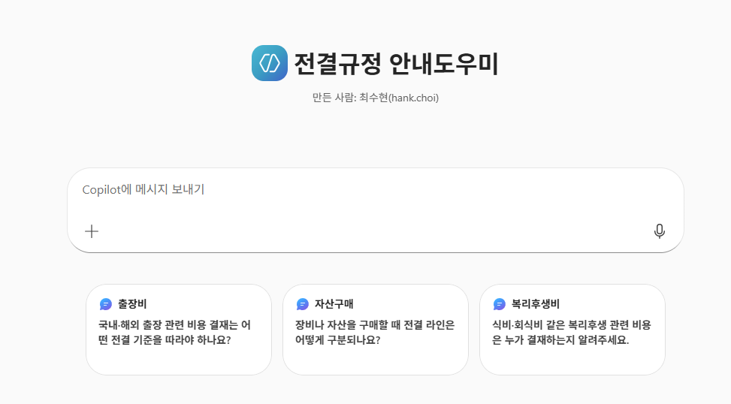
실습활동: [Copilot Agent] 기본 실습
[만들기] 버튼을 눌러 에이전트를 생성합니다.
중요성과 방향성

Slide 21
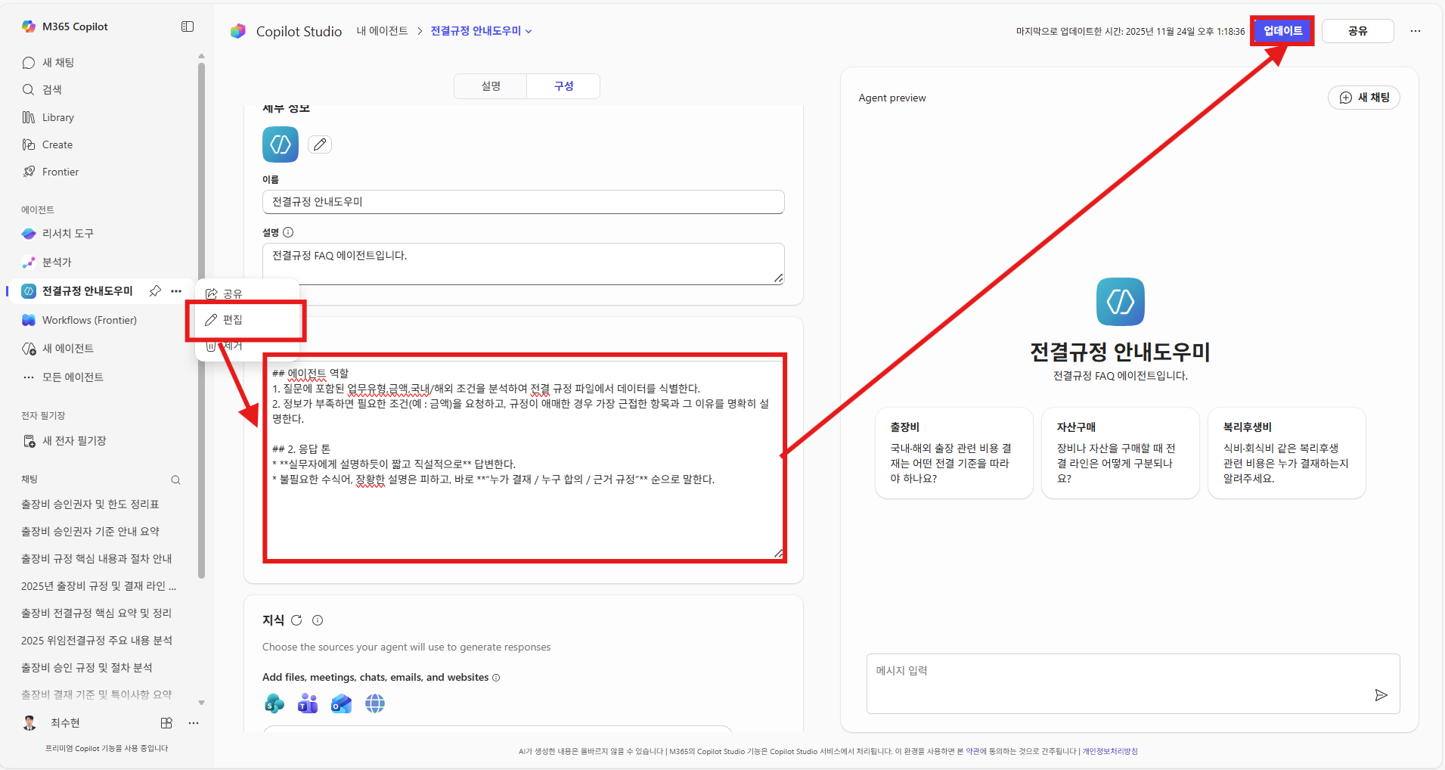
실습활동: [Copilot Agent] 기본 실습
[편집] 버튼을 눌러 에이전트의 내용을 보강합니다.
중요성과 방향성

Slide 22
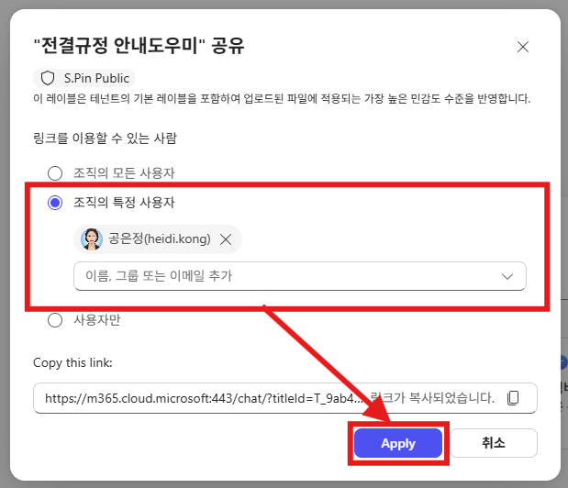
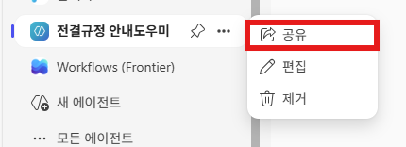
실습활동: [Copilot Agent] 기본 실습
[공유] 버튼을 눌러 생성한 에이전트를 팀원과 공유합니다.
중요성과 방향성

Slide 23
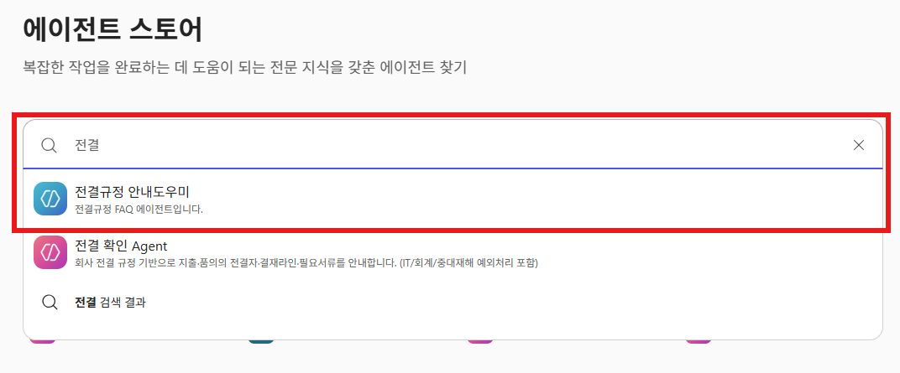
실습활동: [Copilot Agent] 기본 실습
[모든 에이전트] 에서 공유 받은 에이전트를 추가합니다.
중요성과 방향성

Slide 24
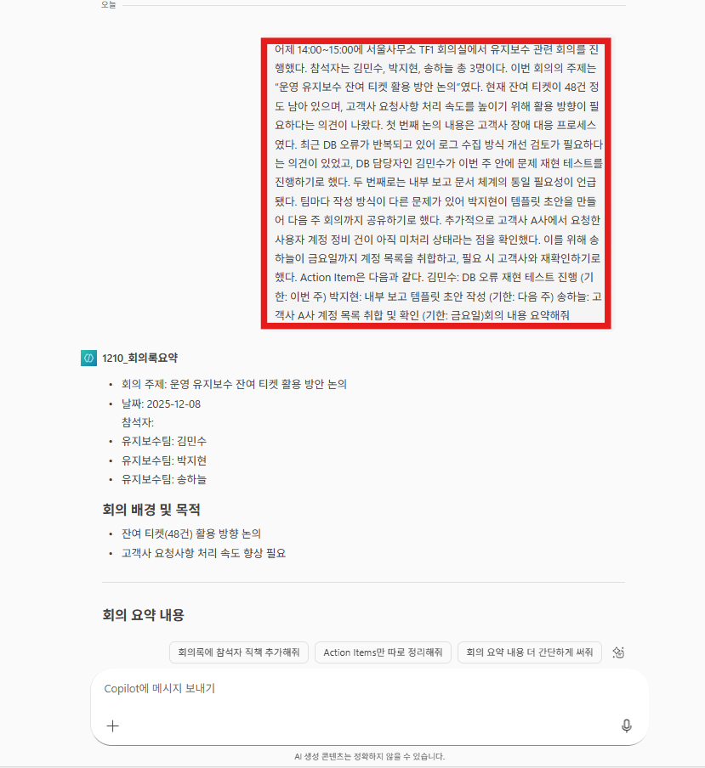
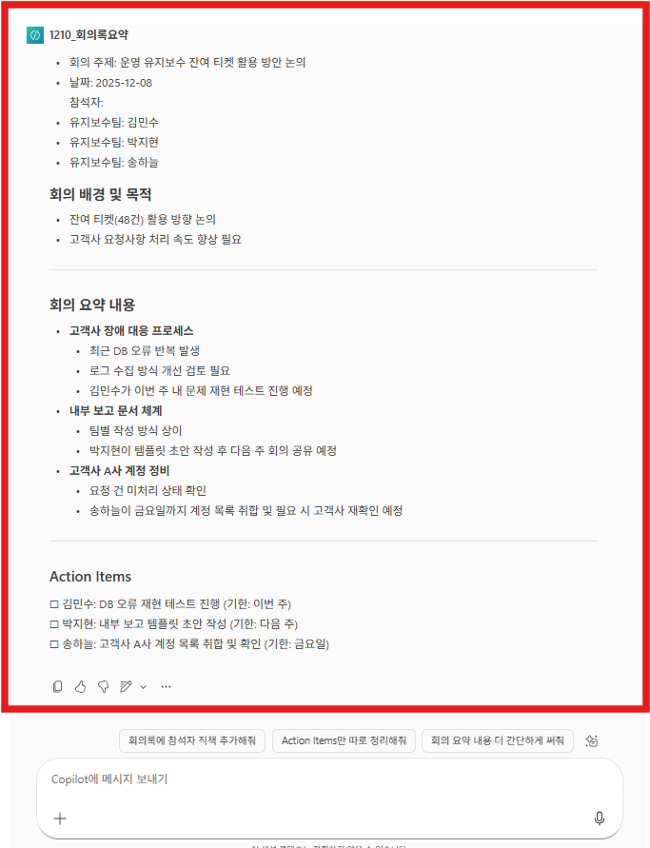
실습활동: 회의록 요약 에이전트 만들기
중요성과 방향성

Slide 25
실습활동: 회의록 요약 에이전트 만들기
에이전트의 이름과 설명을 입력합니다.
이름: 251210_(성함)_회의록
설명: 회의록을 요약하는 에이전트입니다.
중요성과 방향성

Slide 26
실습활동: 회의록 요약 에이전트 만들기
[지침] 작성 팁 회의록 에이전트 프롬프트 (팁)
중요성과 방향성

